Slide 1
Rhythm Rampage
Ритм-игра
Новоселов Степан

Slide 2



Rhythm Rampage
Суть:
Игра основана на понимании ритма
Игроку предстоит попадать по падающим битам для набора очков
Фишка:
При помощи телеграм бота игроки могут загружать свои песни в игру и играть под любимые песни
Ритм-игра

Slide 3
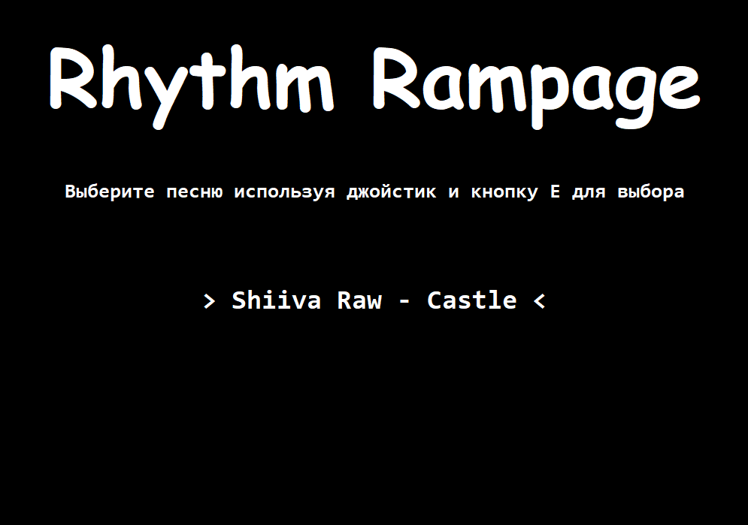

Rhythm Rampage
В игре:
Выбор песни
Ритм-игра

Slide 4
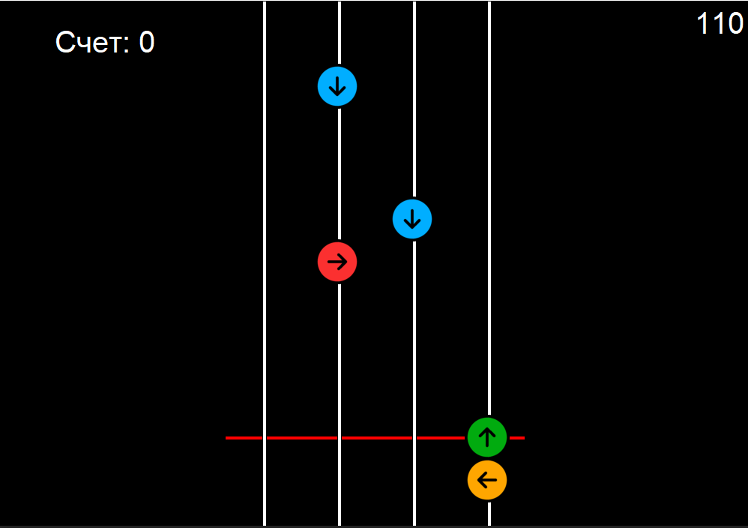
Rhythm Rampage
В игре:
Счетчик очков
Время до окончания песни
Направления нажатий и поле невозврата
Ритм-игра

Slide 5
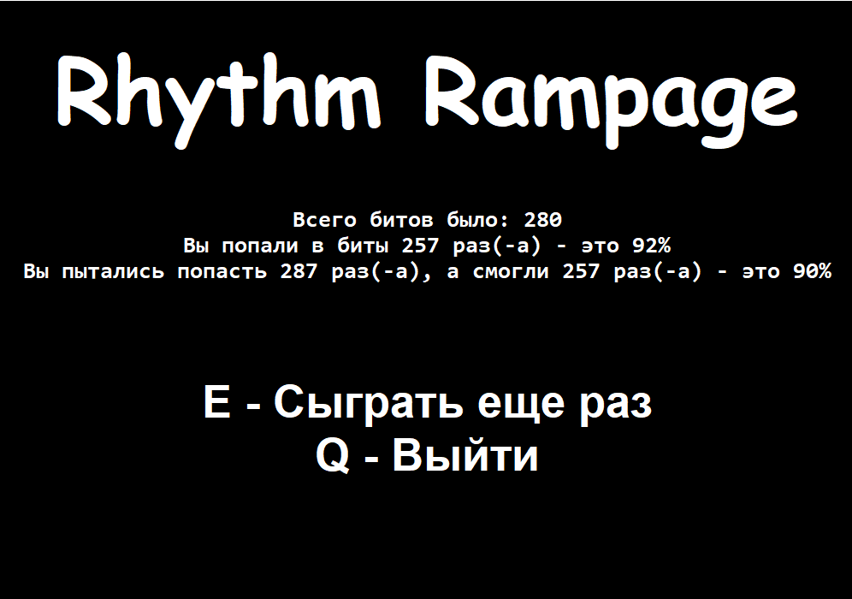
Rhythm Rampage
В игре:
Статистика игры
Возможность сыграть еще раз с выбором песни
Ритм-игра

Slide 6
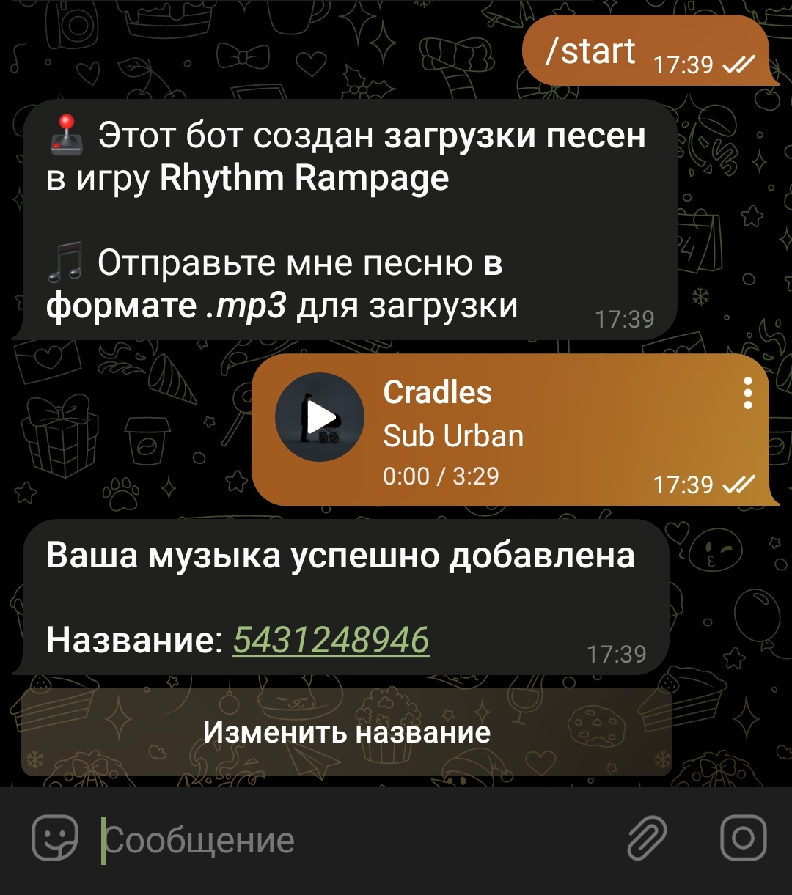
Rhythm Rampage
Телеграм бот:
Команда /start и информация о боте
Добавление музыки в игру
Ритм-игра

Slide 7
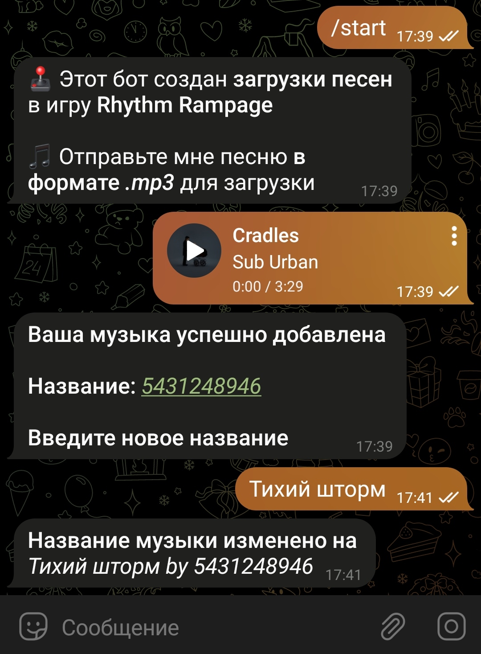
Rhythm Rampage
Телеграм бот:
Изменение названия песни
Ритм-игра

Slide 8
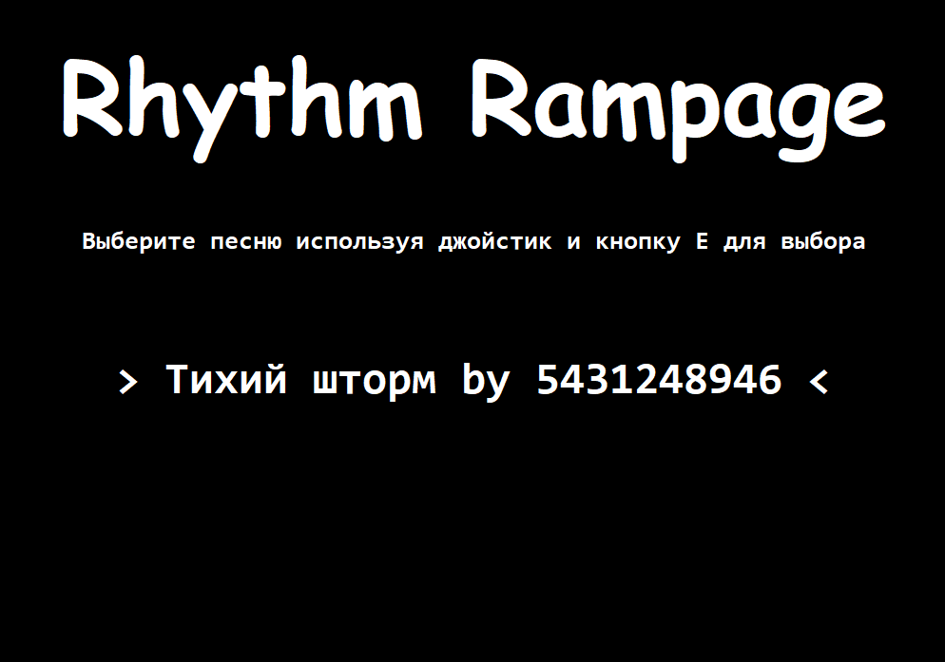
Rhythm Rampage
В игре:
Возможность выбрать свою песню
Ритм-игра

